Slide 1
poC s.i.t.
Het redden van bennos sportschool

Slide 2
inhoud
Business IT & Management
Missie, visie, strategie
IST en SOLL
SLA
Software & Information Engineering
database
System & network Engineering
Bereikbaar maken van de database
Technische Informatica
Registratie systeem
Miniatuur poortje

Slide 3
BI&M: missie, visie, strategie

Slide 4
BI&M: IST en SOLL

Slide 5
BI&M: SLA

Slide 6
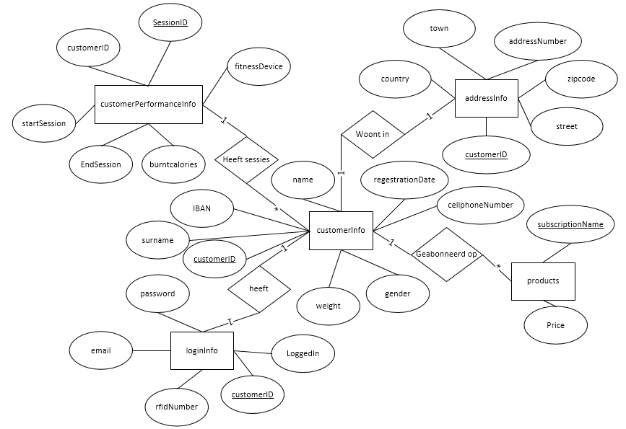
S&IE: database

Slide 7
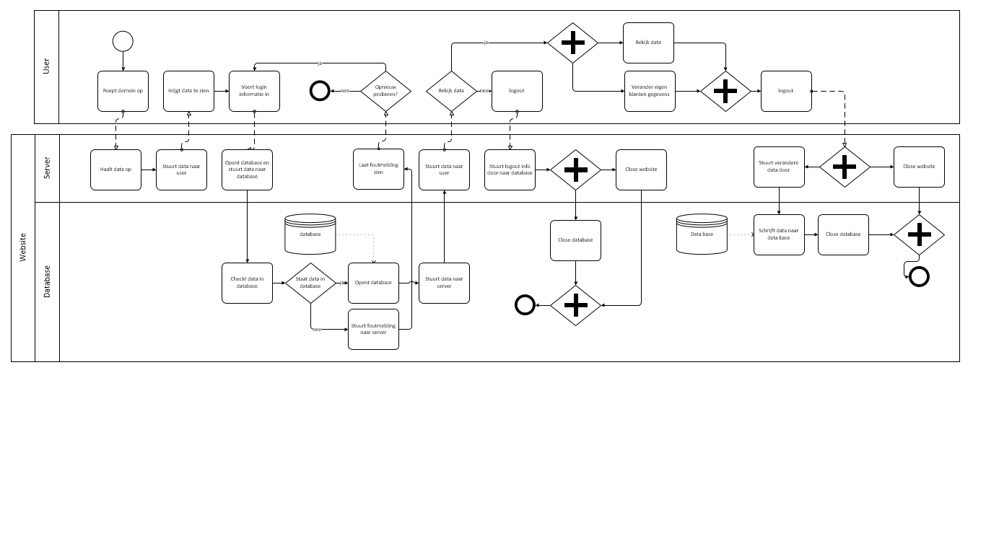
S&NE: bereikbaar maken van de database

Slide 8
TI: registratie systeem

Slide 9
TI: miniatuur poortje

